Slide 1
Jihovýchodní Evropa Z_131_Evropa_Jihovýchodní Evropa
Registrační číslo projektu: CZ.1.07/1.1.38/02.0025
Název projektu: Modernizace výuky na ZŠ Slušovice, Fryšták, Kašava a Velehrad
Tento projekt je spolufinancován z Evropského sociálního fondu a státního rozpočtu České republiky.
Autor: Mgr. Jana Kalandrová
Škola: Základní škola Fryšták, okres Zlín

Slide 2
Anotace:
Digitální učební materiál je určen k seznámení žáků s regionem jihovýchodní Evropa.
Materiál představuje jihovýchod evropského kontinentu.
Je určen pro předmět zeměpis, 7. ročník.
Tento materiál vznikl jako doplňující materiál k učebnici: Demek, J., Mališ, I., Zeměpis 7 pro základní školu – Zeměpis světadílů. 1. vyd. Praha: SPN, 2008, ISBN 978-80-7235-383-5

Slide 3
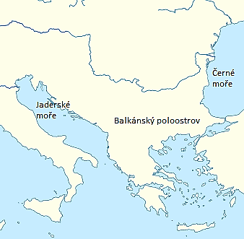
Poloha
Jihovýchod Evropy
Balkánský poloostrov
„Balkánské země“
Jaderské moře
Černé moře

Slide 4
Státy
Rumunsko
Srbsko
Bulharsko
Makedonie
Albánie
Chorvatsko
Bosna a Hercegovina
Černá Hora
Kosovo

Slide 5
Povrch
Převažují pohoří
Dinárské hory
Karpaty
Stará Planina
Rumunská nížina
Dinárské hory

Slide 6
Podnebí a vodstvo
Vnitrozemské podnebí
Subtropické podnebí
Jaderské moře
Horká a suchá léta
Teplé a deštivé zimy
Dunaj
Pelikáni v deltě Dunaje

Slide 7
Obyvatelstvo
Slovanské a románské národy
Převážně nízká životní úroveň
Pravoslavné náboženství a islám
Katedrála svatého Sávy v Bělehradě

Slide 8
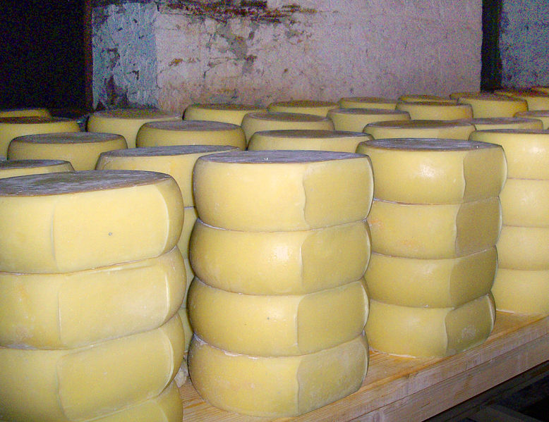
Hospodářství
Těžba rud barevných kovů
Hutnictví
Strojírenství
Potravinářský průmysl
Pěstování pšenice, kukuřice, tabáku, ovoce a zeleniny
Sýr Kashkaval

Slide 9
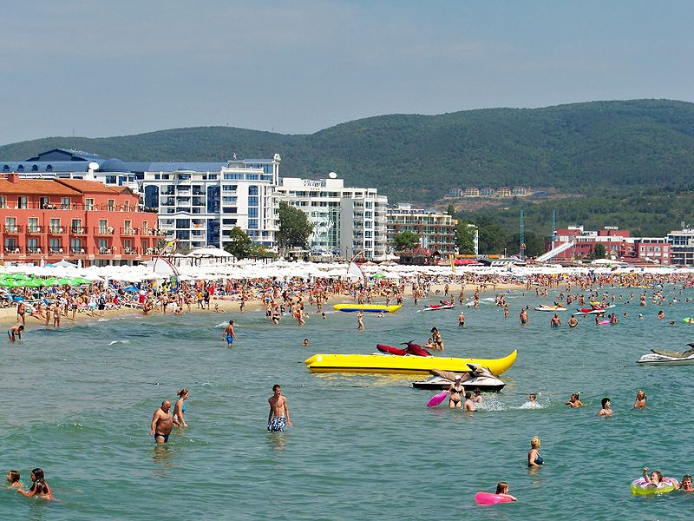
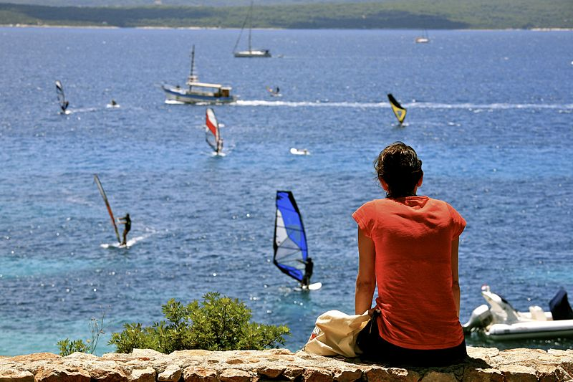
Cestovní ruch
Pobřeží Jaderského a Černého moře
Subtropické podnebí
Bulharsko
Chorvatsko

Slide 10
Jak nazýváme státy ležící v JV Evropě?
Země galského kohouta
Balkánské země
Země tisíců jezer
Země v srdci Evropy
?
?
?
?

Slide 11
Která řeka ústí do Černého moře rozsáhlou deltou?
Dráva
Labe
Volha
Dunaj
?
?
?
?

Slide 12
Albánie patří mezi nejzaostalejší státy Evropy.
Ano, patří
Ne, nepatří
?
?

Slide 13
☺

Slide 14
Použité zdroje
Europe-central-blank.svg. In: Wikipedia: the free encyclopedia [online]. San Francisco (CA): Wikimedia Foundation, 2001-, 2 December 2012 [cit. 2013-07-30]. Dostupné z: http://commons.wikimedia.org/wiki/File:Europe-central-blank.svg
Europe blank laea location map.svg. In: Wikipedia: the free encyclopedia [online]. San Francisco (CA): Wikimedia Foundation, 2001-, 11 March 2010 [cit. 2013-07-30]. Dostupné z: http://commons.wikimedia.org/wiki/File:Europe_blank_laea_location_map.svg
Lepushë.jpg. In: Wikipedia: the free encyclopedia [online]. San Francisco (CA): Wikimedia Foundation, 2001-, 21 November 2008 [cit. 2013-07-31]. Dostupné z: http://commons.wikimedia.org/wiki/File:Lepush%C3%AB.jpg
Pelicani din Delta Dunarii.PNG. In: Wikipedia: the free encyclopedia [online]. San Francisco (CA): Wikimedia Foundation, 2001-, 6 November 2008 [cit. 2013-07-31]. Dostupné z: http://commons.wikimedia.org/wiki/File:Pelicani_din_Delta_Dunarii.PNG
Temple Saint Sava.jpg. In: Wikipedia: the free encyclopedia [online]. San Francisco (CA): Wikimedia Foundation, 2001-, 30 April 2008 [cit. 2013-07-31]. Dostupné z: http://commons.wikimedia.org/wiki/File:Temple_Saint_Sava.jpg
Kashkaval-Galichki-Republik of Macedonia.jpg. In: Wikipedia: the free encyclopedia [online]. San Francisco (CA): Wikimedia Foundation, 2001-, 2 May 2012 [cit. 2013-07-31]. Dostupné z: http://commons.wikimedia.org/wiki/File:Kashkaval-Galichki-Republik_of_Macedonia.jpg

Slide 15
Použité zdroje
Watching the Windersurfers (5971219076).jpg. In: Wikipedia: the free encyclopedia [online]. San Francisco (CA): Wikimedia Foundation, 2001-, 18 April 2013 [cit. 2013-07-31]. Dostupné z: http://commons.wikimedia.org/wiki/File:Watching_the_Windersurfers_(5971219076).jpg
Bulgaria-Sunny Beach-08.jpg. In: Wikipedia: the free encyclopedia [online]. San Francisco (CA): Wikimedia Foundation, 2001-, 14 October 2009 [cit. 2013-07-31]. Dostupné z: http://commons.wikimedia.org/wiki/File:Bulgaria-Sunny_Beach-08.jpg

